Slide 1


“Going Glocal” is a sequence
of data-driven decisions
Ανδρέας Σπυρίδης
Managing Director, iTrust Digital

Slide 2



A 360° Performance Marketing Agency
ABOUT US
We believe in genius. We live by excellence
It's what turns our clients' goals into reality.

Slide 3
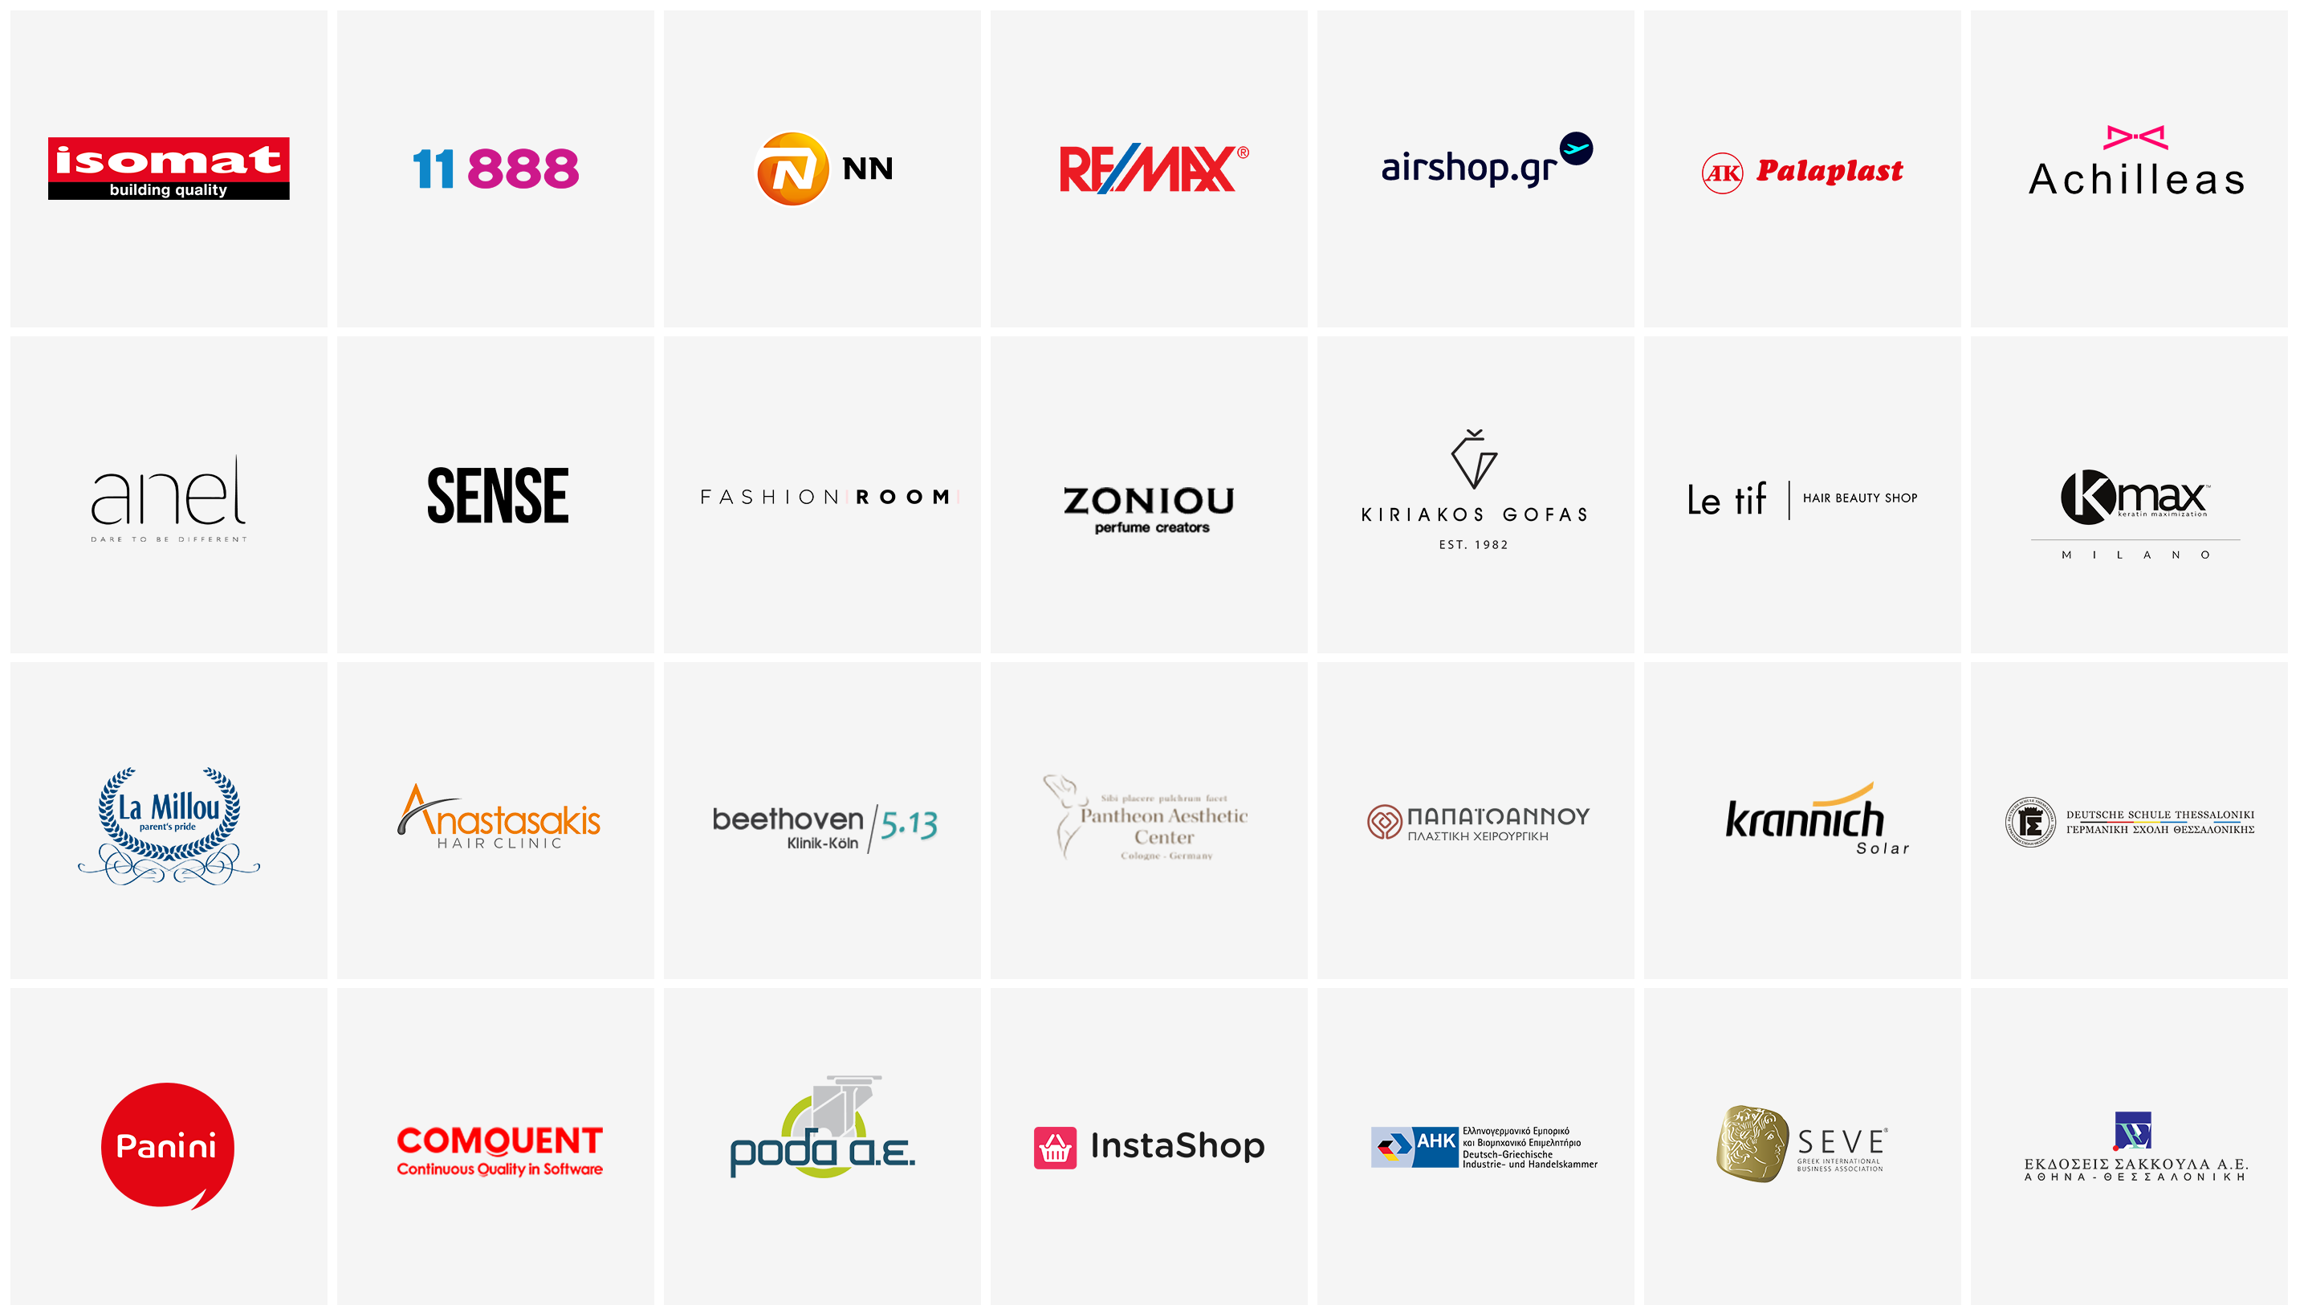

Slide 4

There’s more to see beyond your backyard
Η καταναλωτική δύναμη στην Ελλάδα παρουσιάζει πτώση από το 2008
ενώ στην Ε.Ε. αυξάνεται τα τελευταία 6 χρόνια
GOING GLOBAL IS A SEQUENCE OF DATA-DRIVEN DECISIONS
Διαρκής αυξήση των διασυνοριακών αγορών στην Ευρώπη
Αύξηση 76% του εξαγωγικού τζίρου το 2015 στην Ελλάδα
Notes:
Ευκαιρίες επέκτασης είναι εμφανείς. Ήδη πολλές ελληνικές εταιρίες στρέφονται μαζικά στις εξαγωγές

Slide 5
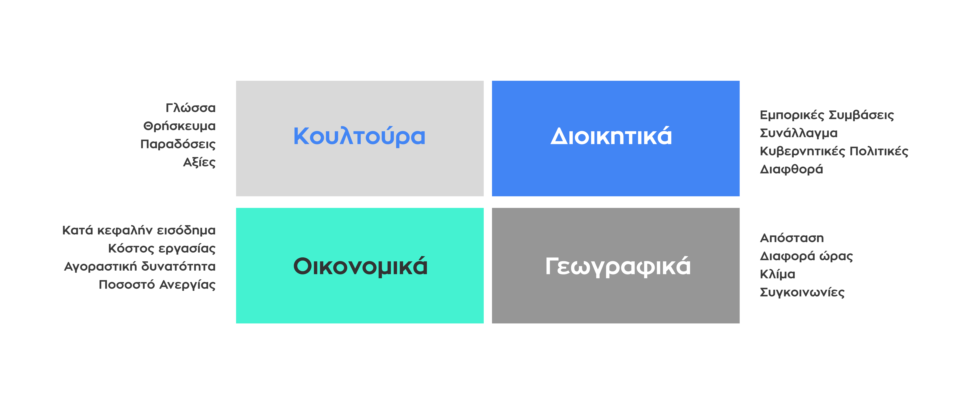
Going Glocal
Go Global. Think Local
GOING GLOBAL IS A SEQUENCE OF DATA-DRIVEN DECISIONS
Notes:
Τα business operation είναι η μεγαλύτερη πρόκληση για τις εταιρίες. Ζητήματα που απασχολούν τις offline εξαγωγές, πρέπει να λυθούν και για ecommerce εταιρίες

Slide 6



Think Local
GOING GLOBAL IS A SEQUENCE OF DATA-DRIVEN DECISIONS
Ο βασικός τρόπος πληρωμής στη Γερμανία είναι η κατάθεση σε λογαριασμό
50% των Πολωνών, Γάλλων αγοράζουν
με μοναδικό κριτήριο
τη χαμηλότερη τιμή
1 στους 2 Γερμανούς συγκρίνει τιμές
πριν προβεί σε αγορά
Notes:
H συμπεριφορά των online καταναλωτών διαφέρει από χώρα σε χώρα
Προσοχή στις ιδιαιτερότητες κάθε αγοράς, θα σας εξασφαλίσει την εμπιστοσύνη που χρειάζεται για να σας επιλέξουν

Slide 7
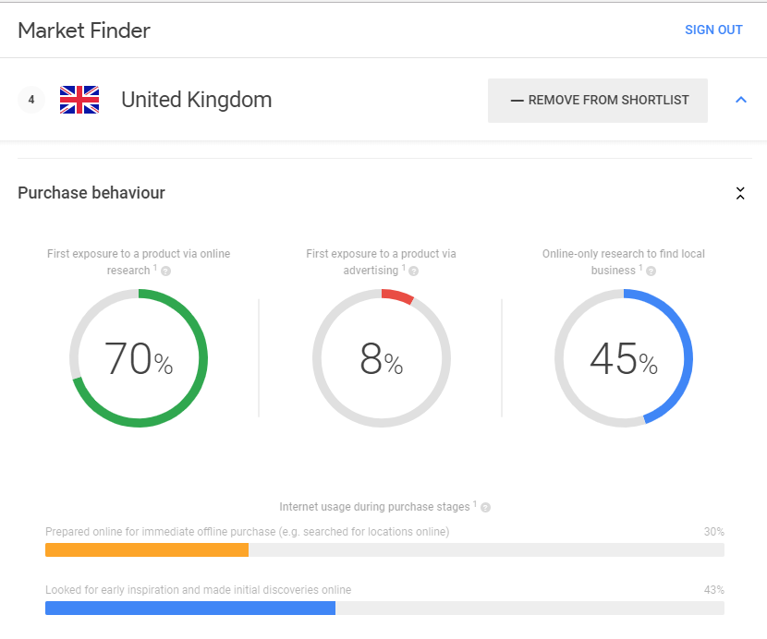
Μικρά Βήματα. Στρατηγική Είσοδος.
Από που αρχίζω;
Αφήστε στην άκρη το ένστικτο.
GOING GLOBAL IS A SEQUENCE OF DATA-DRIVEN DECISIONS
Owned Data
Google Analytics, CRM, Internal Data
Google Tools
Google Trends, Consumer Barometer,
Market Finder
Facebook Tools
Facebook IQ, Cross Border Insights Finder
Notes:
Ξεκινήστε με δεδομένα που ήδη έχετε από το κοινό σας. Από ποιες χώρες έχετε πολλές επισκέψεις; Αγορές; Πού έχετε μεγάλα καλάθια;
Google, Facebook σας παρέχουν πολύτιμες πληροφορίες για τους καταναλωτές ώστε να δημιουργήσετε μια αποτελεσματική στρατηγική
Πχ πόσο γρήγορα γίνονται οι αποστολές;
Οι χρήστες αγοράζουν online ή συγκρίνουν online και αγοράζουν offline?

Slide 8

Τι περιλαμβάνει το σωστό localisation;
Νιώθω σαν στο σπίτι μου
GOING GLOBAL IS A SEQUENCE OF DATA-DRIVEN DECISIONS
γλώσσα πλοήγησης
καμπάνιες προσαρμοσμένες στην τοπική πραγματικότητα
εξυπηρέτηση πελατών στην μητρική γλώσσα
Notes:
H online εμπειρία πρέπει να είναι ευχάριστη και χωρίς δυσάρεστες εκπλήξεις.
Ποιο μέσο επικοινωνίας προτιμούν email? Τηλέφωνο? Messenger?

Slide 9

Τι περιλαμβάνει το σωστό localisation;
Απολαμβάνω Εμπειρία Αγοράς 5 αστέρων
τρόποι πληρωμής
χρόνοι αποστολής
δυνατότητα επιστροφής/αλλαγής
κόστος μεταφορικών
κόστος μετατροπής συναλλάγματος
GOING GLOBAL IS A SEQUENCE OF DATA-DRIVEN DECISIONS
Notes:
Η εμπειρια αγορας πρεπει να είναι ευχάριστη. Αποφύγετε surprise cost στο checkout

Slide 10

Διασυνοριακό ηλεκτρονικό εμπόριο
GOING GLOBAL IS A SEQUENCE OF DATA-DRIVEN DECISIONS
Μια ολιστική 360° στρατηγική βασισμένη σε δεδομένα της εκάστοτε αγοράς
Notes:
Η ecommerce στρατηγική σας πρέπει να είναι ολιστική. Αξιοποιήστε όλα τα κανάλια προώθησης και δε αυτά στα οποία συχνάζει είναι το κοινό σας. Αυτό θα εξασφαλίσει μέγιστη, συχνή προβολή σας.

Slide 11
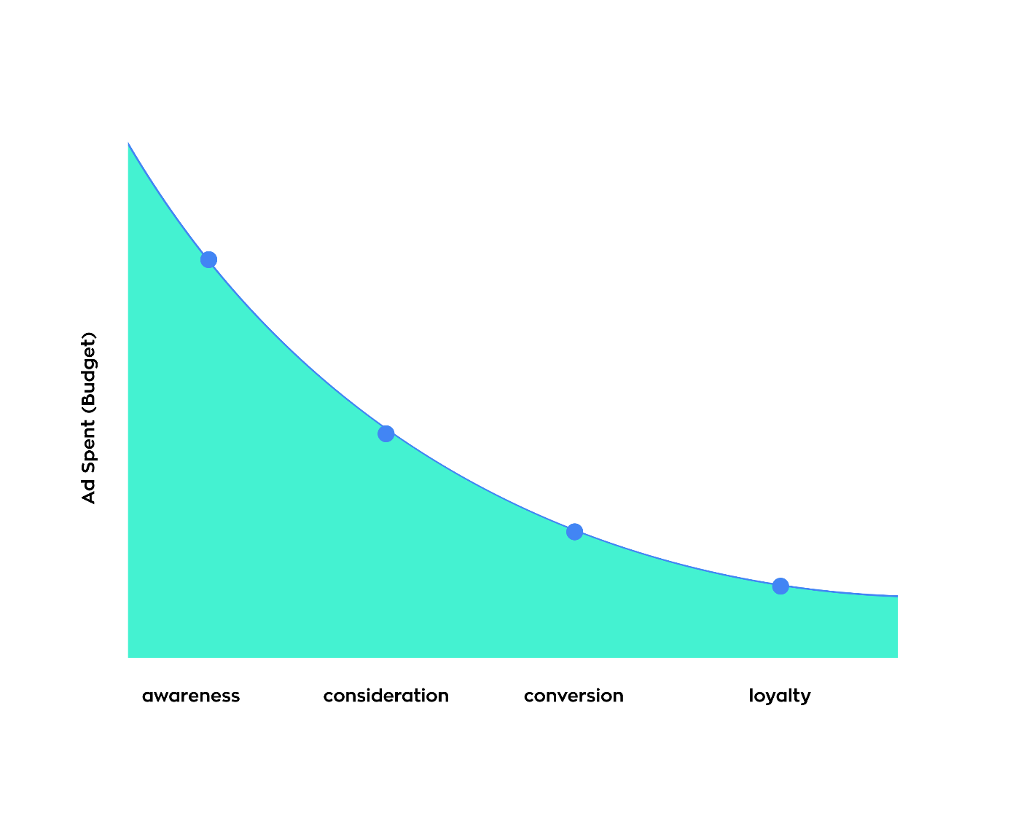
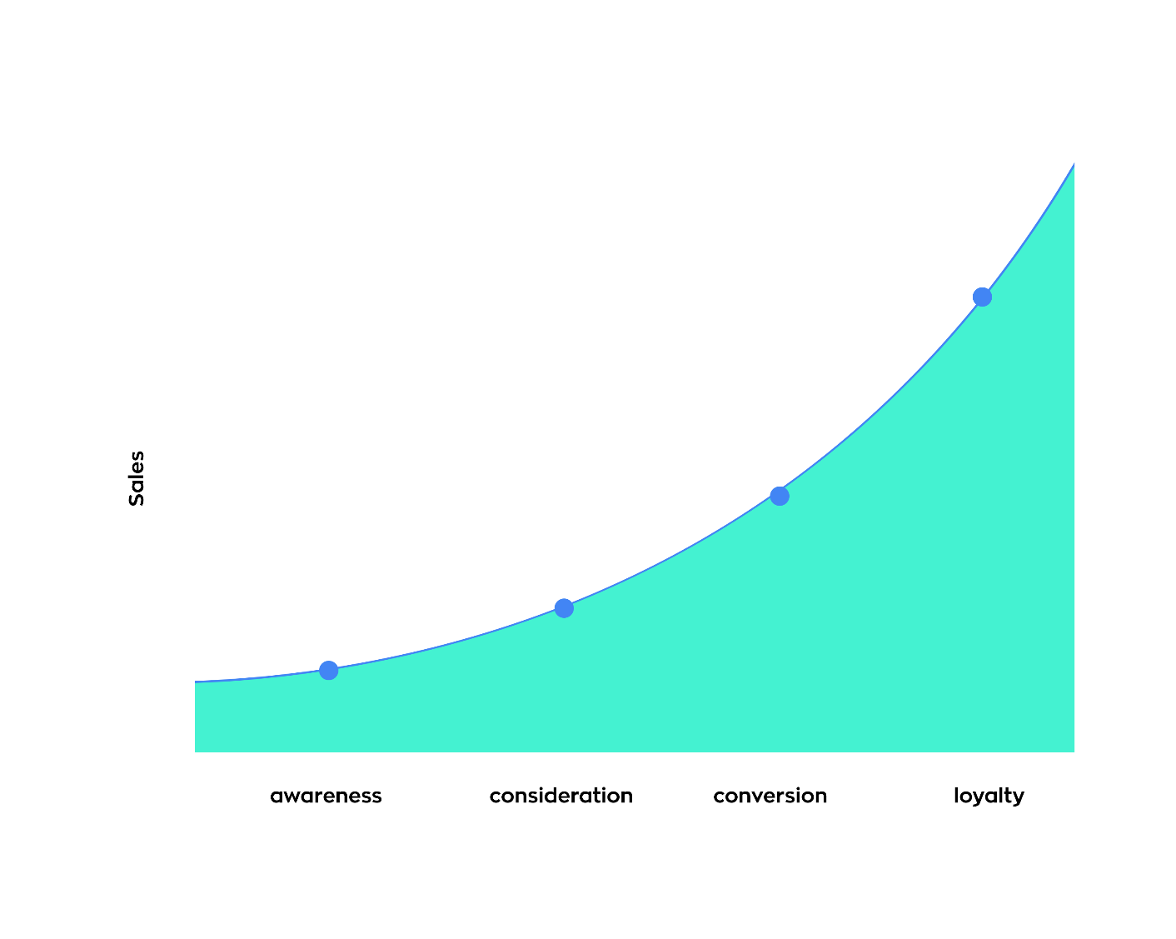
Μικρά Βήματα. Στρατηγική Είσοδος.
Customer Journey
GOING GLOBAL IS A SEQUENCE OF DATA-DRIVEN DECISIONS
Notes:
Κλασικό customer journey

Slide 12

Μικρά Βήματα. Στρατηγική Είσοδος.
Ώριμες αγορές έχουν απαγορευτικό κόστος εισόδου. H Λύση: Low-hanging Fruit
#3
Μεγάλο κοινό, μικρό commercial intent
#2
Lookalike κοινά επισκεπτών & πελατών
Επικεντρώσου στο εξαιρετικό customer service. Aυτό θα φέρει word-of-mouth αγορές.
GOING GLOBAL IS A SEQUENCE OF DATA-DRIVEN DECISIONS
#1
εύκολες αγορές από ready-to-buy* καταναλωτές
Notes:
Αγοραστική ετοιμότητα σε κάθε στάδιο του funnel είναι διαφορετική, Επικεντρωθείτε στα εύκολα conversions από χρήστες στα στάδια του consideration & conversion. To budget είναι μικρότερο και το ROI άμεσο.

Slide 13




Μικρά Βήματα. Στρατηγική Είσοδος.
GOING GLOBAL IS A SEQUENCE OF DATA-DRIVEN DECISIONS
Το customer journey αντιστρέφεται. Ξεκινήστε με ενέργειες που θα φέρουν εύκολα ROI.
Notes:
Το customer journey αντιστρέφεται. Ξεκινήστε με ενέργειες που θα φέρουν εύκολα ROI. Αφού ξεκινήσει η ροή πωλήσεων σταδιακά θα τροφοδοτείτε με budget τα στάδια του awareness, consideration

Slide 14

Thank you!

